Slide 1
Web前端实战(案例)
Tlias智能学习辅助系统

Slide 2

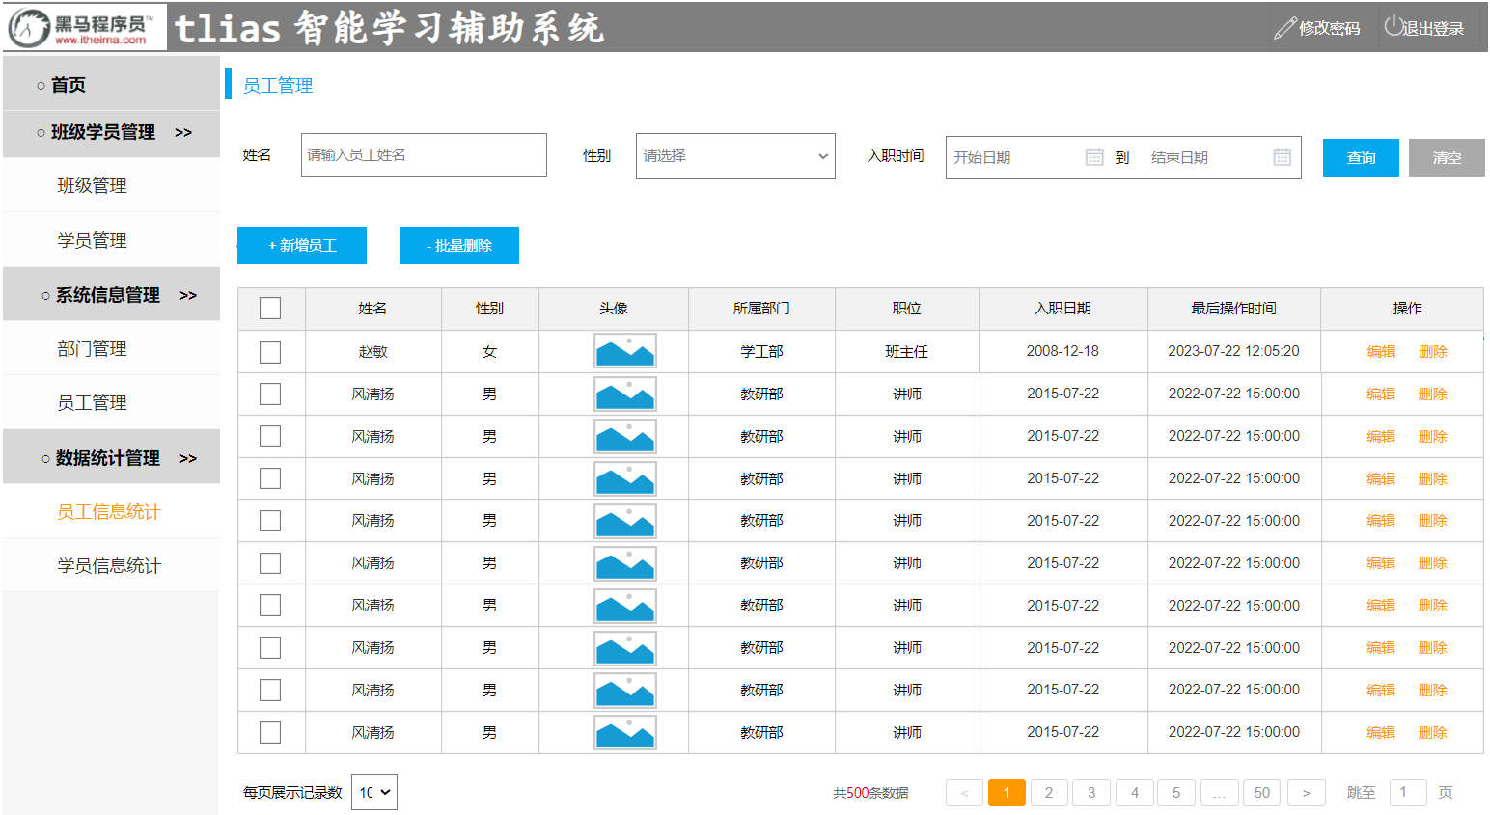
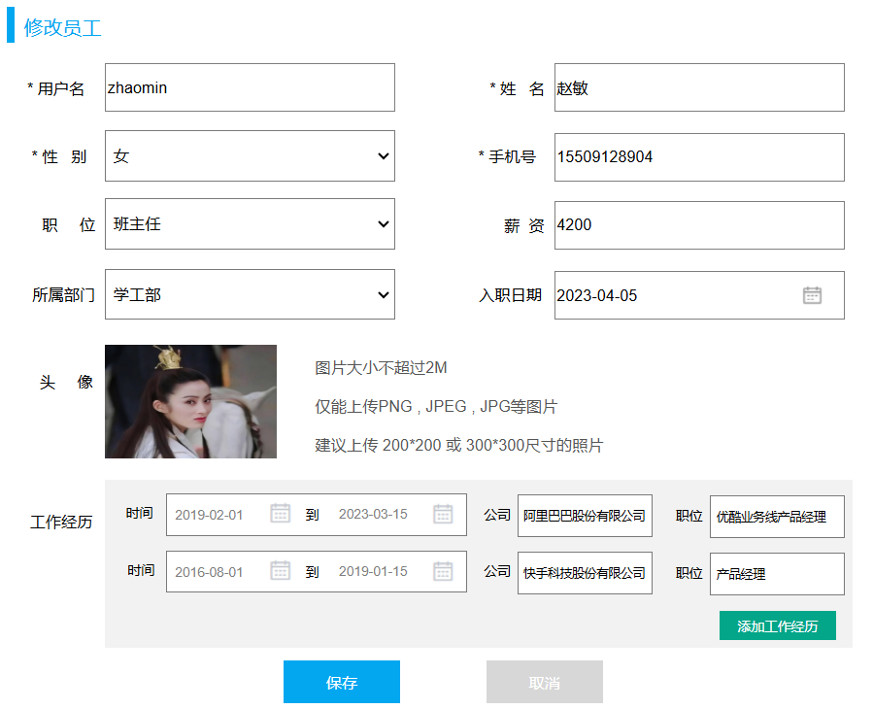
需求分析

Slide 3
员工管理-修改
员工管理-删除
登录退出
打包部署

Slide 4
员工管理-修改员工
01

Slide 5
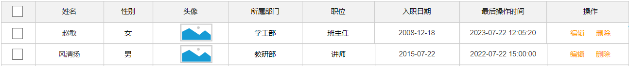
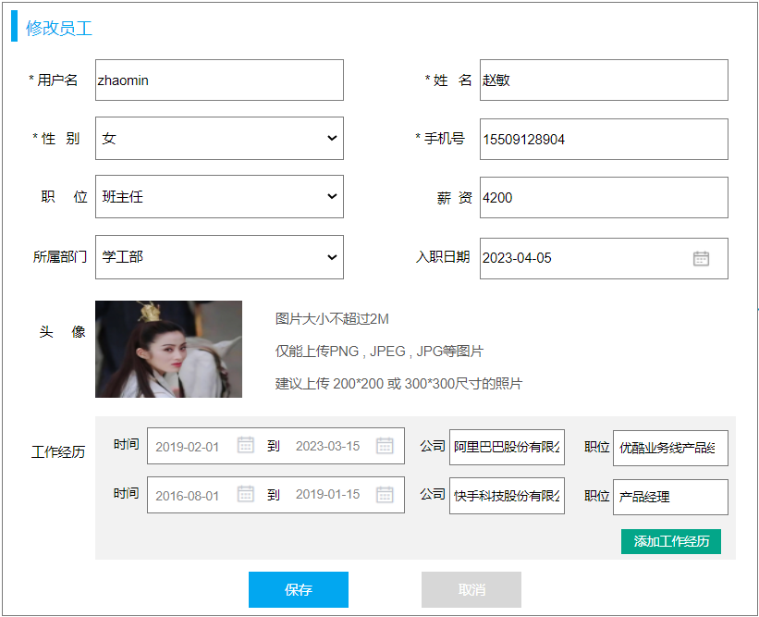
修改员工
两步操作：
点击 “编辑” 按钮，执行根据ID查询员工信息，页面回显。
点击 “保存” 按钮，执行修改操作。

Slide 6
修改员工-查询回显
步骤：
为 "编辑" 按钮绑定事件。
发送异步请求，根据ID查询员工详细信息，页面回显。

Slide 7
修改员工-保存数据
步骤：
点击保存按钮，执行修改数据操作。
备注：添加员工 与 修改员工使用的是同一个表单，需要根据id判断到底执行新增还是修改。

Slide 8
员工管理-修改
员工管理-删除
登录退出
打包部署

Slide 9
员工管理-删除员工
02

Slide 10
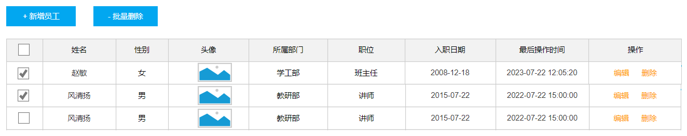
删除员工
在删除员工信息时，有两个操作入口：
点击每条记录之后的“删除”按钮，删除当前这条记录；
选择前面的复选框，选中要删除的员工，点击“批量删除”之后，会批量删除员工信息；

Slide 11
删除员工-删除单个
步骤：
为 "删除" 按钮绑定事件，触发事件，调用函数
发送异步请求到服务端，根据id删除员工信息

Slide 12
删除员工-批量删除
步骤：
为表格的复选框绑定事件，点击复选框之后，获取到目前选中的条件的id（多个id可以封装到数组中）。
为 "批量删除" 按钮绑定事件, 发送异步请求到服务端，根据id批量删除员工信息。

Slide 13
员工管理-修改
员工管理-删除
登录退出
打包部署

Slide 14
登录退出
03
登录
退出

Slide 15

登录
步骤：
为 "登录" 按钮绑定事件，点击登录按钮发送异步请求到服务端，执行登录操作。
为 "取消" 按钮绑定事件，点击取消按钮，清空登录表单数据。

Slide 16
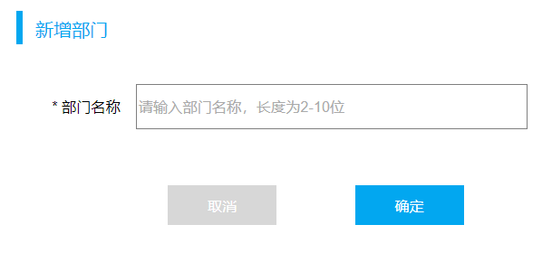
登录
问题：目前执行登录操作，登录成功之后，并没有将令牌信息起来，在后续的每次操作中，也就拿不到登录时的令牌信息了。
方案：需要在登录成功后，将令牌等信息存储起来。 在后续的请求中，再将令牌取出来，携带到服务端。
localStorage是浏览器提供的本地存储机制 (5MB)。
存储形式为key-value形式，键和值都是字符串类型。
API方法：
  localStorage.setItem(key, value)
  localStorage.getItem(key)
  localStorage.removeItem(key)
  localStorage.clear()
/login/index.vue
localStorage
/dept/index.vue

Slide 17
携带令牌访问服务端
在后续的每一次Ajax请求中都获取localStorage中的令牌，在请求头中将令牌携带到服务端。
(繁琐)
(axios拦截器)
request.js
//axios的请求 request 拦截器, 在请求头中添加token
request.interceptors.request.use(
(config) => { //成功回调
//在请求头中添加token
const data = JSON.parse(localStorage.getItem('loginUser'))
if (data && data.token) {
config.headers.token = data.token
}
return config
},
(error) => { //失败回调
return Promise.reject(error)
}
)
localStorage
取
部门管理-查询
axios
部门管理-新增
繁琐
axios
request拦截器
请求
部门管理-修改
axios
部门管理-删除
axios
response拦截器
响应
员工管理-查询
axios
. . . . . .
axios
前端
服务端

Slide 18
功能完善
目前，即使用户未登录的情况下访问服务器，服务器会响应401状态码，但是前端并不会跳转到登录页面。
request.js
//axios的响应 response 拦截器
request.interceptors.response.use(
(response) => { //成功回调
return response.data
},
(error) => { //失败回调
if(error.response.status == 401){ //跳转登录页面
ElMessage.error('登录失效, 请重新登录')
router.push('/login')
}else {
ElMessage.error('接口访问异常')
}
return Promise.reject(error)
}
)
部门管理-查询
axios
部门管理-新增
axios
request拦截器
请求
部门管理-修改
axios
部门管理-删除
axios
response拦截器
响应
员工管理-查询
axios
. . . . . .
axios
前端
服务端

Slide 19
登录退出
03
登录
退出

Slide 20
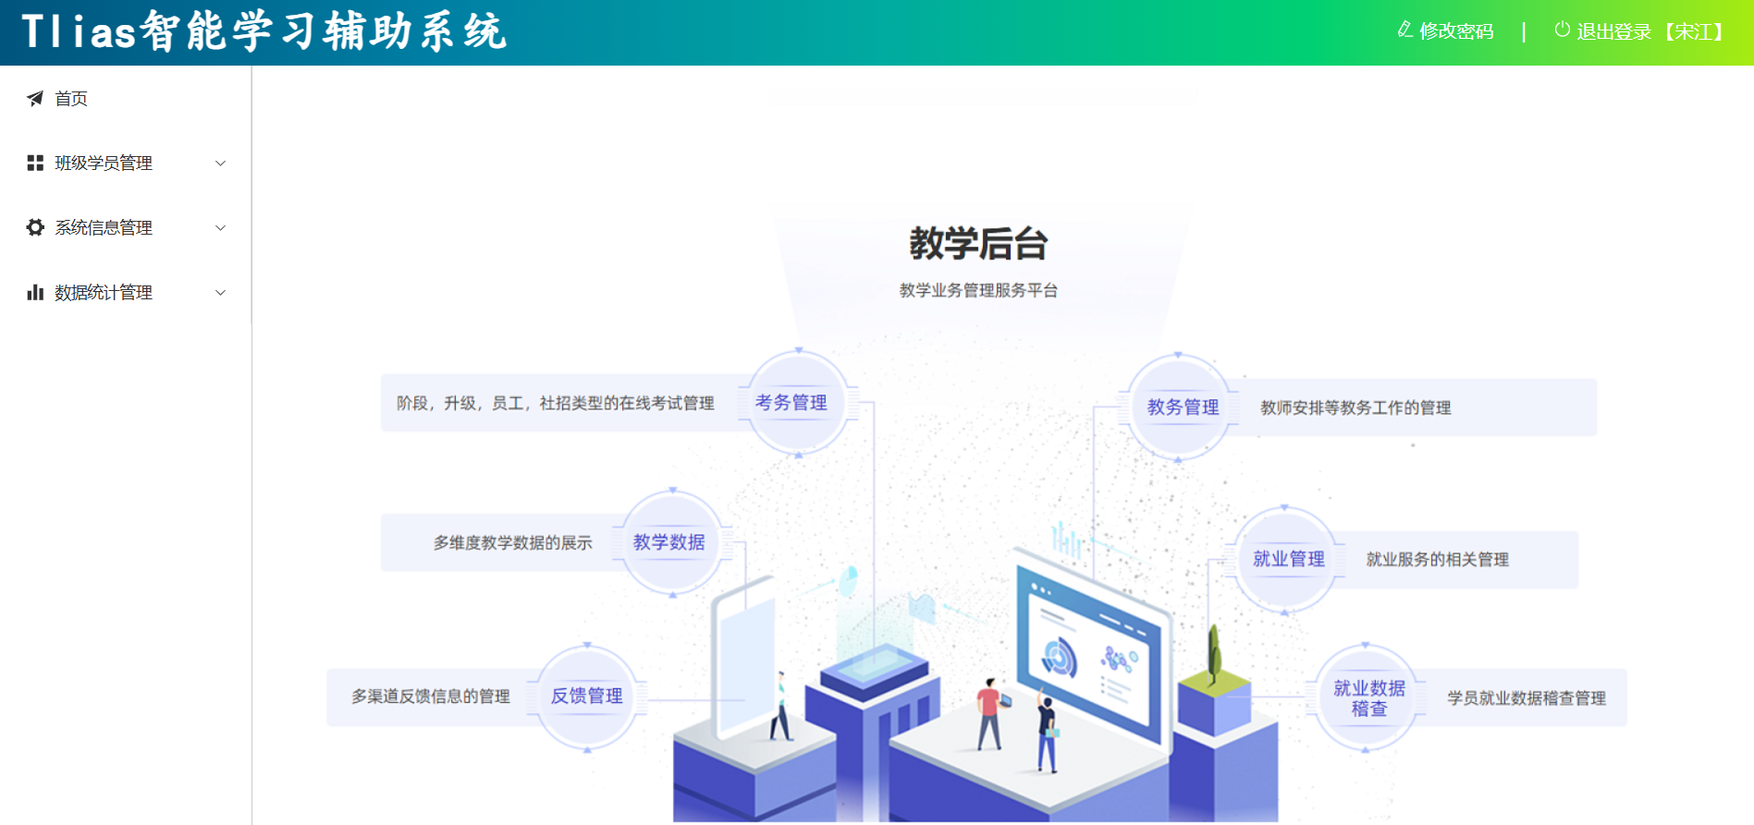
退出
展示当前登录用户。
退出登录。

Slide 21
员工管理-修改
员工管理-删除
登录退出
打包部署

Slide 22
打包部署
04

Slide 23





原型+需求
接口文档
阅读-开发
阅读-开发
请求
响应
前端开发
后端开发

Slide 24
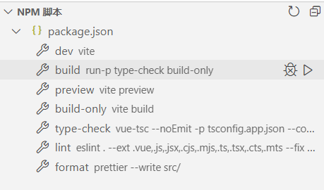
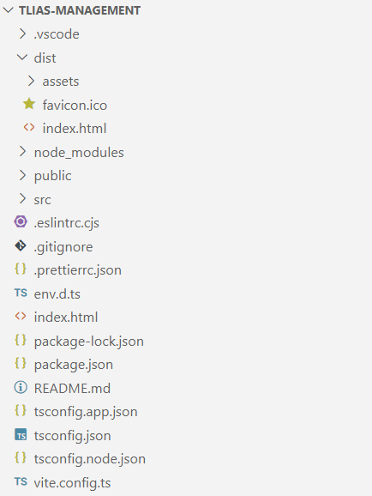
打包

Slide 25
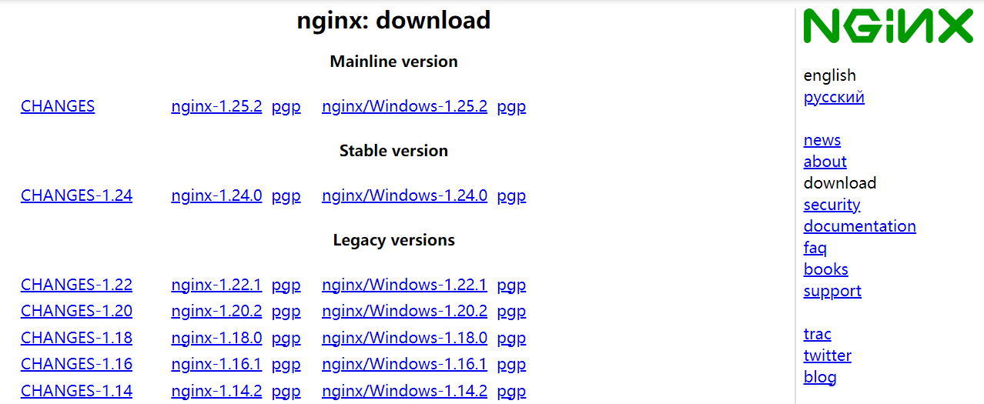

部署(Nginx)
介绍：Nginx是一款轻量级的Web服务器/反向代理服务器及电子邮件（IMAP/POP3）代理服务器。其特点是占有内存少，并发能力强，在各大型互联网公司都有非常广泛的使用。
官网：https://nginx.org/

Slide 26
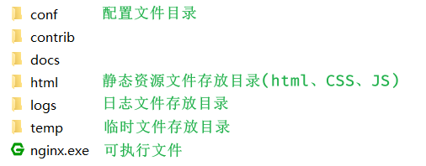
部署(Nginx)
部署：将打包好的 dist 目录下的文件，复制到nginx安装目录的html目录下。
启动：双击 nginx.exe 文件即可，Nginx服务器默认占用 80 端口号。

Slide 27

部署(Nginx)
访问：http://localhost:80
Nginx默认占用80端口号，如果80端口号被占用，可以在nginx.conf中修改端口号。(netstat –ano | findStr 80)
注意：

Slide 28
前端项目的打包部署
  打包：运行 build ---> dist
  部署：将dist目录下的打包好的文件 ---> nginx/html 目录中
  nginx命令:
    启动：nginx.exe
    重载：nginx.exe -s reload
    停止：nginx.exe -s stop

Slide 29
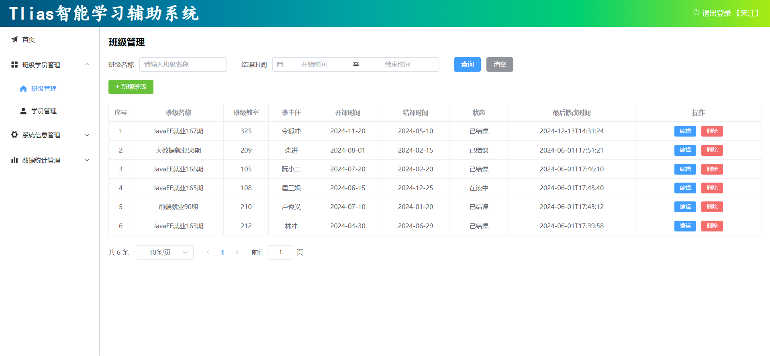

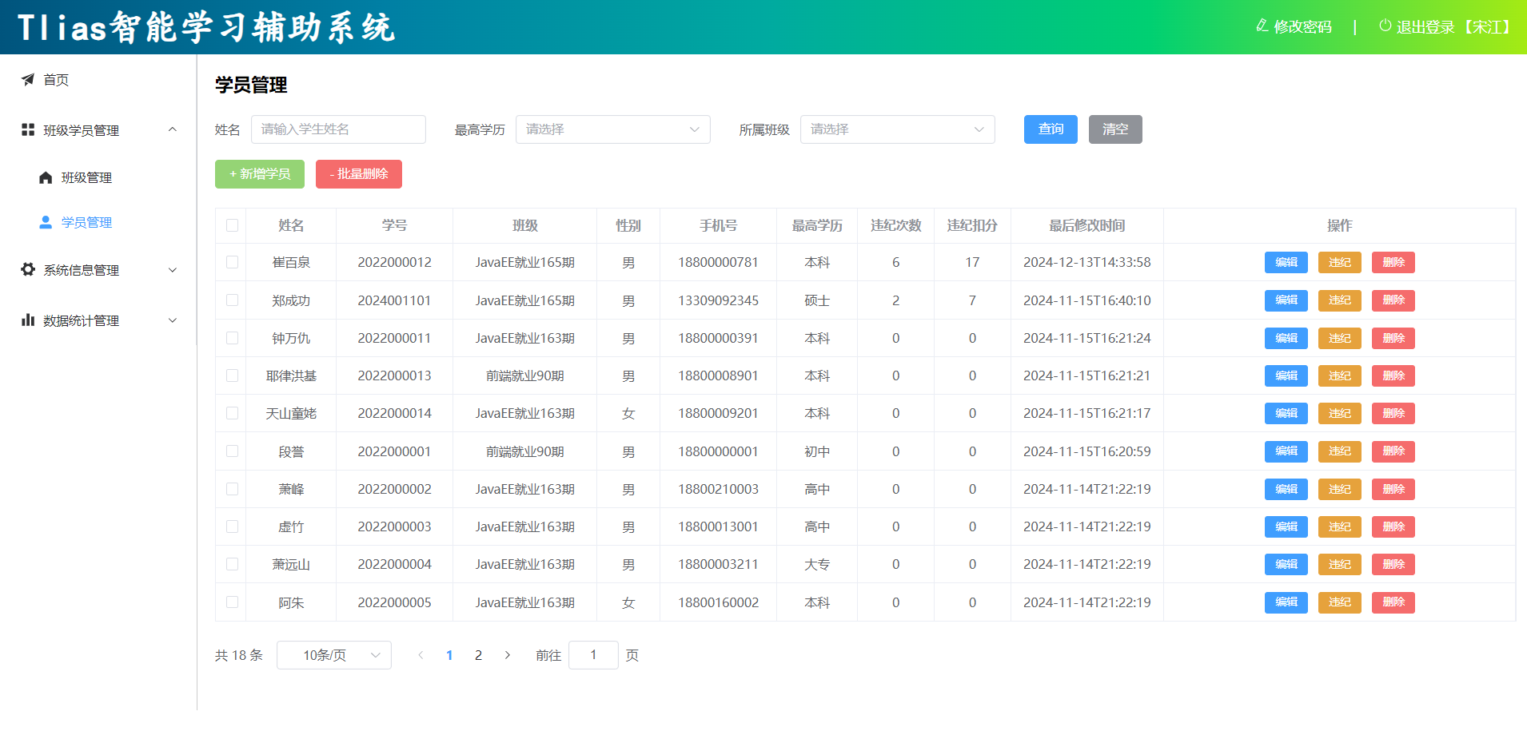
班级管理 & 学员管理

